Slide 1
一、 WINDOWS程序设计基础
1.1
Windows简介
1.2
Windows程序开发流程
1.3
Windows Form与WPF应用程序
UWP与FLUENT
新技术
1.4
WinUI and XAML
重点
1.5
1.6
字节编码与文件合并
Python ?
PTVS

Slide 2
本次课要求
WINDOWS编程模型和框架
理解
Visual Studio Community 2019
掌握
UWP、XAML、winUI
熟悉
WPF、C#、FLUENT、MFC……
了解

Slide 3
1.1 WINDOWS简介
Windows 在PC上被广泛使用和普及
大多数桌面应用程序基于Windows
在智能制造的时代风口，Windows程序 设计大有用武之地
Windows程序设计是编程技术人员应该掌握的一项基本技能
Notes:
使得同一功能(程序段)能够在不同位置多次反复执行，实现程序模块化。

Slide 4
涵盖社区、云、IoT、AI、VR…
提供易用的开发环境
Windows发展趋势：
融合LINUX，内建对LINUX的支持
拥抱开源，微软成为最大的开源社区贡献者，并收购了github
开源 VisualStudio Code
开源 WPF, Windows Forms, and WinUI
通过Azure形成应用分发的云端战略
通过Microsoft 365、Edge卡点边缘计算
通过Visual Studio Code Tools for AI来促使开发者将训练任务提交到Azure Machine Learning，Azure Batch AI，Open Platform for AI或者Linux GPU工作站（例如Azure GPU虚拟机）上运行，开发者可以使用统一的图形用户界面管理云端训练任务和文件
ONNX项目及ML.NET打造开源跨平台人工智能开发框架
开源深度学习框架CNTK(Computational Network Toolkit)
通过Fluent布局VR、AR、MR交互，融合到WINDOWS程序开发
Project Rome —— consistent cross-device and cross-platform app experiences that seamlessly …
开发社区
R tools ? RTVS
https://blogs.windows.com/windowsdeveloper/2018/12/04/announcing-open-source-of-wpf-windows-forms-and-winui-at-microsoft-connect-2018/
智能云和智能边缘
PTVS?
AI前端
中台？
AI后端
AI应用
Windows程序设计编程技术如此众多！该从哪里开始？
上手快……精通难
追本溯源……与时俱进
好用 vs 领先 ?
Notes:
使得同一功能(程序段)能够在不同位置多次反复执行，实现程序模块化。

Slide 5
Windows的发展
DOS => GUI => GDI+ => WPF -> UWP -> FLUENT
16位 => 32位 => 64位
2018: ML, Fluent Design System, Mix Reality……
2019: WinUI, XAML, sub-Linux, MSIX, Project Rome……
https://developer.microsoft.com/en-us/windows/windows-10-for-developers

Slide 6
Windows的主要特点
面向对象
窗口、菜单、事件皆是对象
对话框与各种控件是一些特殊的窗口
对界面元素的操作和消息/事件的处理都按照对象进行。对这些对象的属性和操作，由相关数据结构和API调用函数（或由其封装的MFC和.NET框架中的类）提供。

Slide 7
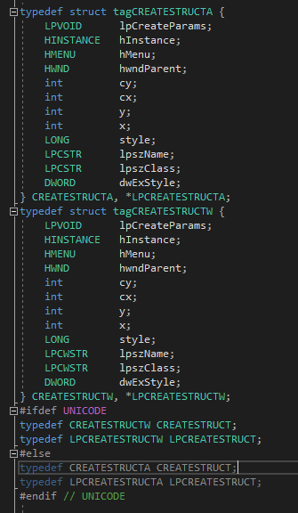
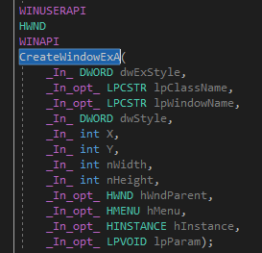
Windows的主要特点
数据结构
面向对象
窗口、菜单、事件皆是对象
API 函数

Slide 8
Windows的主要特点
面向对象
消息/事件驱动
用户操作
系统事件
窗口函数1
应用程序
消息处理
函数
应用消息队列
窗口函数n
系统消息队列
窗口函数1
应用程序
消息处理
函数
应用消息队列
窗口函数n

Slide 9
Windows的主要特点
面向对象
消息/事件驱动
资源共享与数据交换

Slide 10
Windows的主要特点
面向对象
消息/事件驱动
资源共享与数据交换
抢先式多任务操作系统
应用程序之间共享系统资源
Windows 编程时，必须时刻记住尽早释放不再使用的系统资源
避免系统资源耗尽而造成效率急剧降低

Slide 11
Windows的主要特点
面向对象
消息/事件驱动
资源共享与数据交换
设备无关的GDI
Windows提供了与设备无关的GDI。
应用程序可以通过调用GDI函数，在不同显卡、打印机和显示器上输出图形或文本

Slide 12
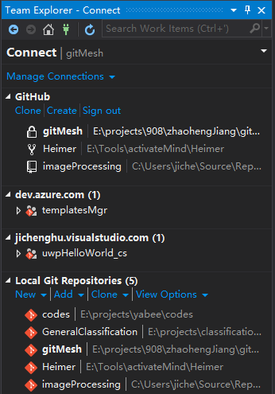
1.2.1 Windows程序开发流程
使用微软 Project 进行项目管理（甘特图）
选取源码管理工具 (GitHub或Azure, 建议教育用户同时使用)
使用 IDE ( Integrated Development Environment，集成开发环境 ) 编写源码，通常采用 VS Code 或 Visual Studio, 嵌入式开发通常采用Keil μVision
在 IDE 中进行 Debug （F5, F9, F10, F11)
编写单元测试代码进行测试，测试完成后提交到相应的git分枝
编写集成测试代码进行测试，更新开发主分支(default)
稳定版本发布，更新master分支
The architecture of a dev team, in silicon valley
Code review
Meeting minutes
吹牛的部分
Notes:
使得同一功能(程序段)能够在不同位置多次反复执行，实现程序模块化。

Slide 13
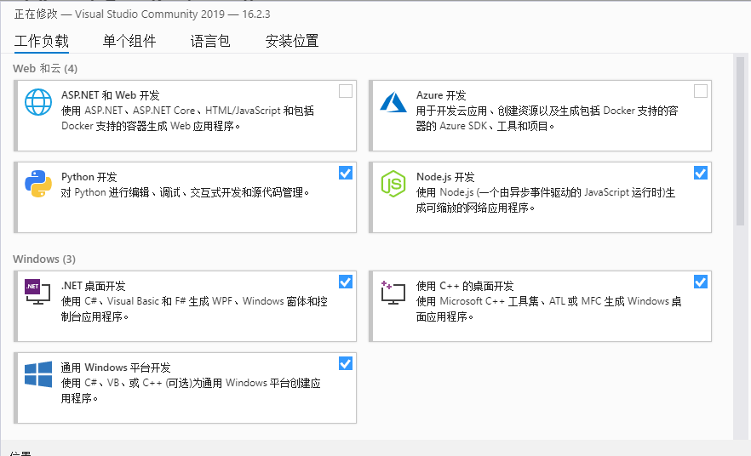
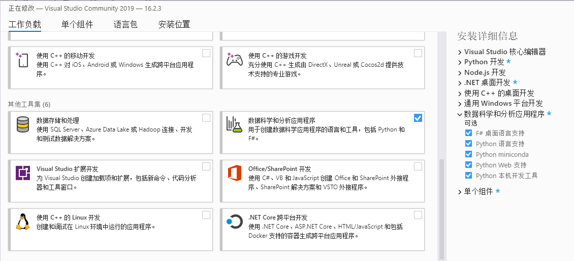
Visual Studio Community 2019 安装
注册用户
添加MFC支持
添加 python
添加 R Tools
升级到最新版本
更新 .NET 到最新版本
Help => Check for Update
https://www.microsoft.com/net/download

Slide 14
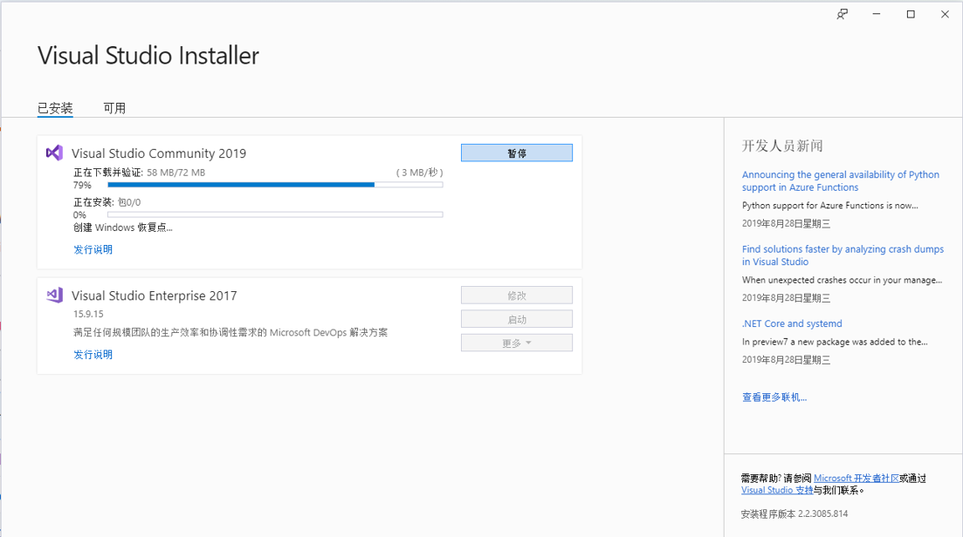
1.2.2 Windows程序开发IDE
IDE ( Integrated Development Environment，集成开发环境 )
Visual Studio Community 2019 安装
升级到最新版本 16.2.2
更新 .NET 到 4.8
添加 MFC 支持
添加 R Tools
Help => Check for Update
https://www.microsoft.com/net/download
VisualStudio Code是程序设计人员应该掌握的一个优秀的开源IDE
Notes:
使得同一功能(程序段)能够在不同位置多次反复执行，实现程序模块化。

Slide 15
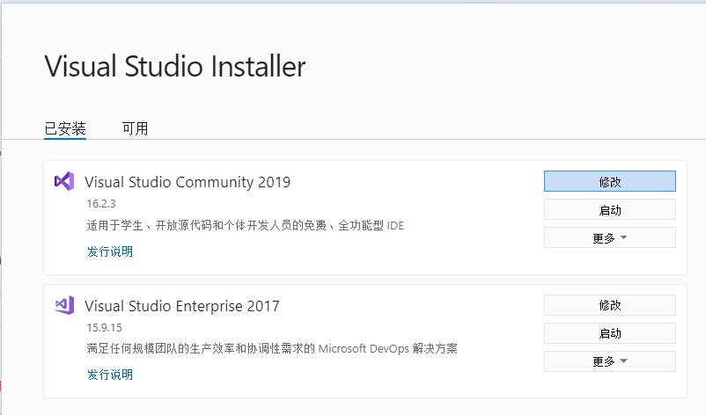
1.2.2 Windows程序开发IDE
IDE ( Integrated Development Environment，集成开发环境 )
Visual Studio Community 2019 安装
升级到最新版本 16.2.2
更新 .NET 到 4.8
添加 MFC 支持
添加 R Tools
Help => Check for Update
https://www.microsoft.com/net/download
VisualStudio Code是程序设计人员应该掌握的一个优秀的开源IDE
Notes:
使得同一功能(程序段)能够在不同位置多次反复执行，实现程序模块化。

Slide 16
Visual Studio Community 2019 extensions
Qt Visual Studio Tools
C++/WinRT
Windows Template Studio
GitHub extension for Visual Studio
R tools ? … python

Slide 17
1.2.3 Windows编程语言的选择
在Visual Studio提供的各种语言工具中，只有用Visual C++才能编写传统的Windows应用程序。VC也是VS中唯一的一种可以同时[混合]编写非托管（API与MFC/ATL）程序和托管（.NET）程序的工具，
VS中的其他语言工具（如C#、VB和F# 等）则只能编写.NET环境下的托管程序
本课程同时使用 MFC 与 C# 来进行教学, python, node.js
参考阅读材料 https://docs.microsoft.com/en-us/windows/apps/desktop/choose-your-platform
开发效率与运行效率常常是一对矛盾
多多动手练习是学习本课程的
唯一诀窍

Slide 18
Windows编程语言
建议选修 C++ 课程，随着计算智能的进步C++大有用武之地
C#是本课程的先修课程，建议选修或自学
逐步熟练掌握XAML
"C makes it easy to shoot yourself in the foot; C++ makes it harder, but when you do it blows your whole leg off". Yes, I said something like that (in 1986 or so). What people tend to miss, is that what I said there about C++ is to a varying extent true for all powerful languages. As you protect people from simple dangers, they get themselves into new and less obvious problems. Someone who avoids the simple problems may simply be heading for a not-so-simple one. One problem with very supporting and protective environments is that the hard problems may be discovered too late or be too hard to remedy once discovered. Also, a rare problem is harder to find than a frequent one because you don't suspect it.
Bjarne Stroustrup http://www.stroustrup.com/bs_faq.html

Slide 19
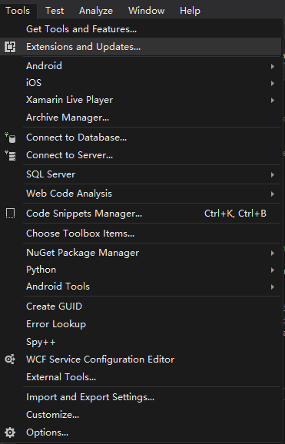
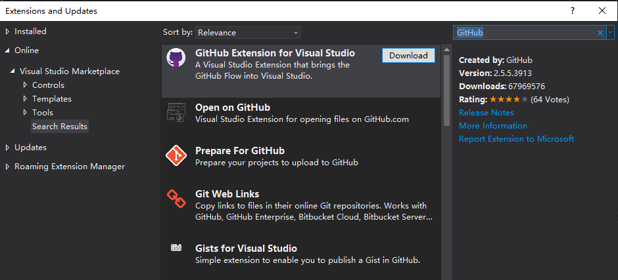
1.2.4 用gitHub做代码管理
Tools => Extensions and Updates
在Online中搜索GitHub
点击下载GitHub Extension for VS

Slide 20
1.3 WINDOWS Form与WPF应用程序
homework: surf the following web pages
https://docs.microsoft.com/en-us/windows/desktop/rpc/the-programming-model http://programmingexamples.wikidot.com/windows-programming-model
Windows编程模型有较大的改变，云计算快速普及的时代MS现在主推Azure
https://azure.microsoft.com/zh-cn/overview/what-is-azure/
传统的桌面开发模式依然有市场，但在快速向云端迁移
云计算、移动计算、边缘计算、桌面计算、普适计算将群雄逐鹿
Win10 在不断发展，新的Windows编程模型依然在逐渐形成过程中
Notes:
d

Slide 21
VS中Windows 应用程序类型
应用程序类型与开发语言有一定的关系
VC++
基于控制台的应用程序
基于对话框的应用程序
单文档应用程序
多文档应用程序
基于html的应用程序
C#
控制台应用程序
Windows窗体应用程序
WPF应用程序
ASP.NET Web应用程序
WCF服务应用程序
……

Slide 22
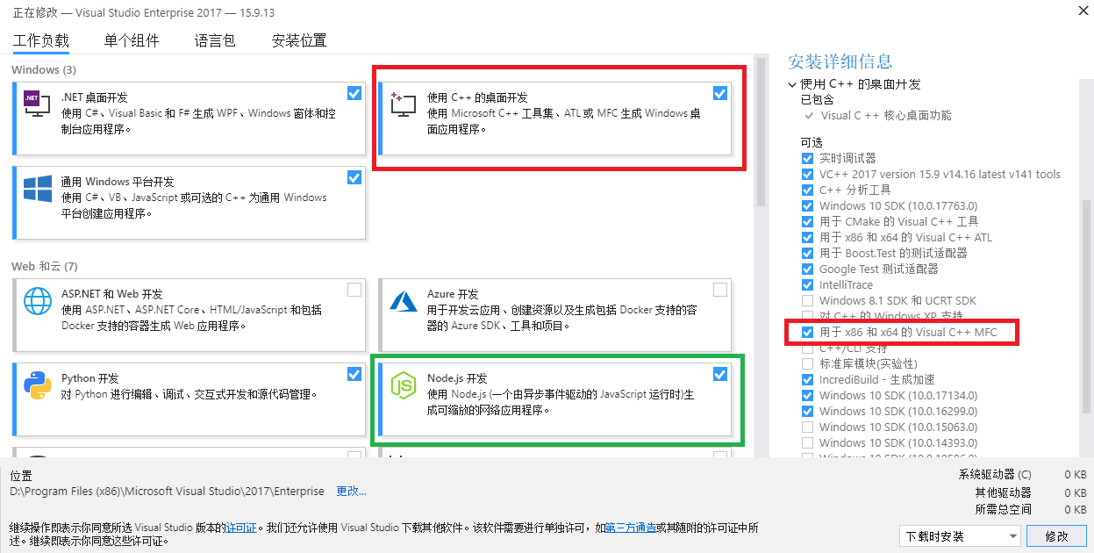
基于对话框的应用程序
安装MFC
Notes:
d

Slide 23
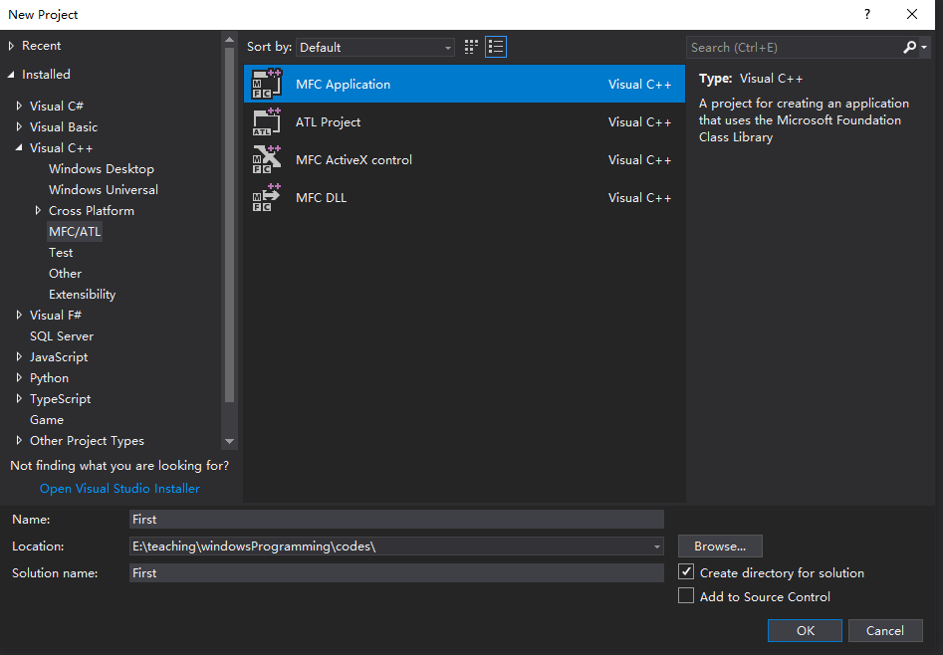
基于对话框的应用程序
File => new => Project => Visual C++ => MFC/ATL => MFC Application
Notes:
d

Slide 24
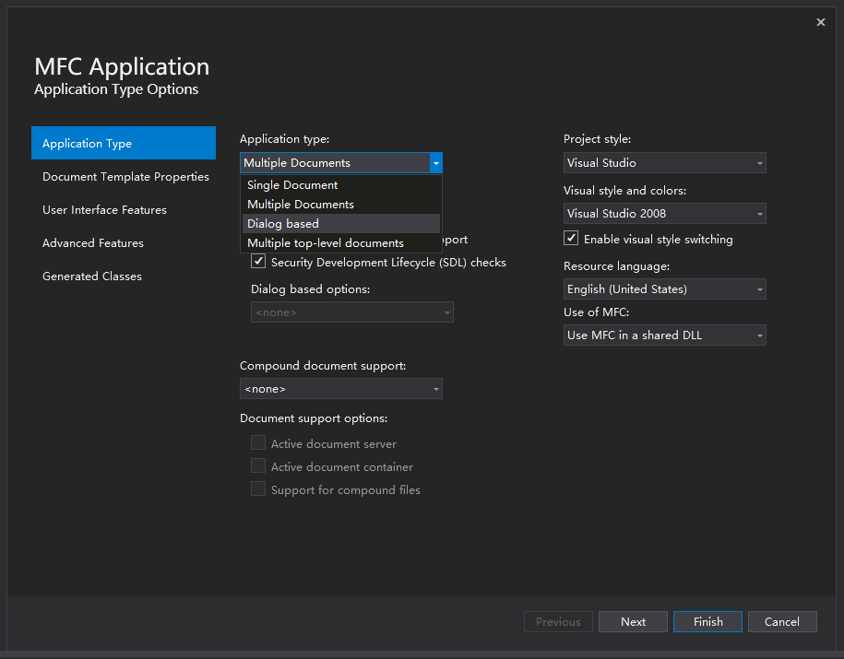
基于对话框的应用程序
File => new => Project => Visual C++ => MFC/ATL => MFC Application => Dialog based
Notes:
d

Slide 25
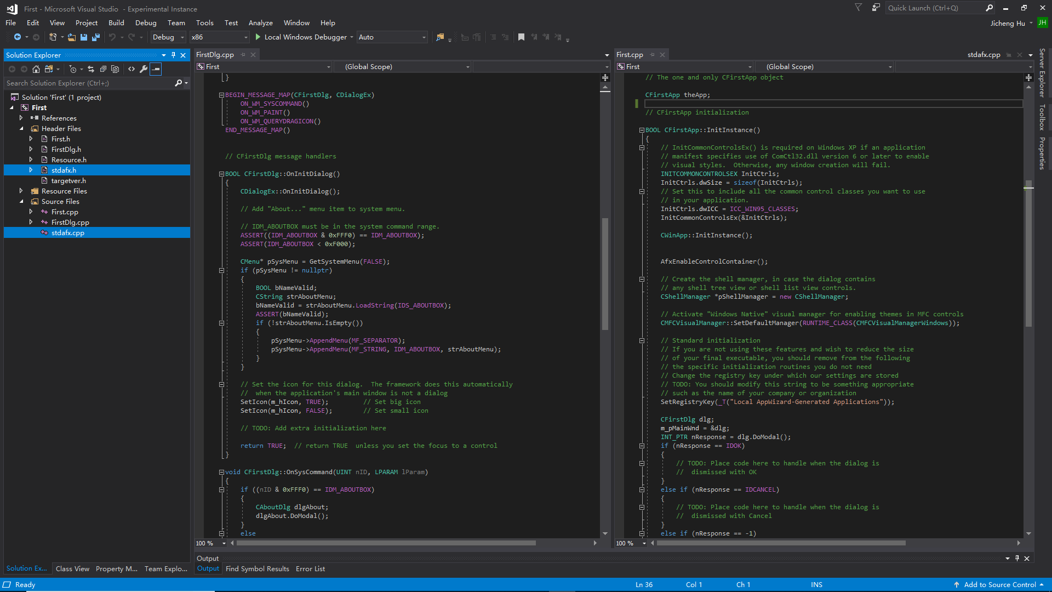
Notes:
d

Slide 26
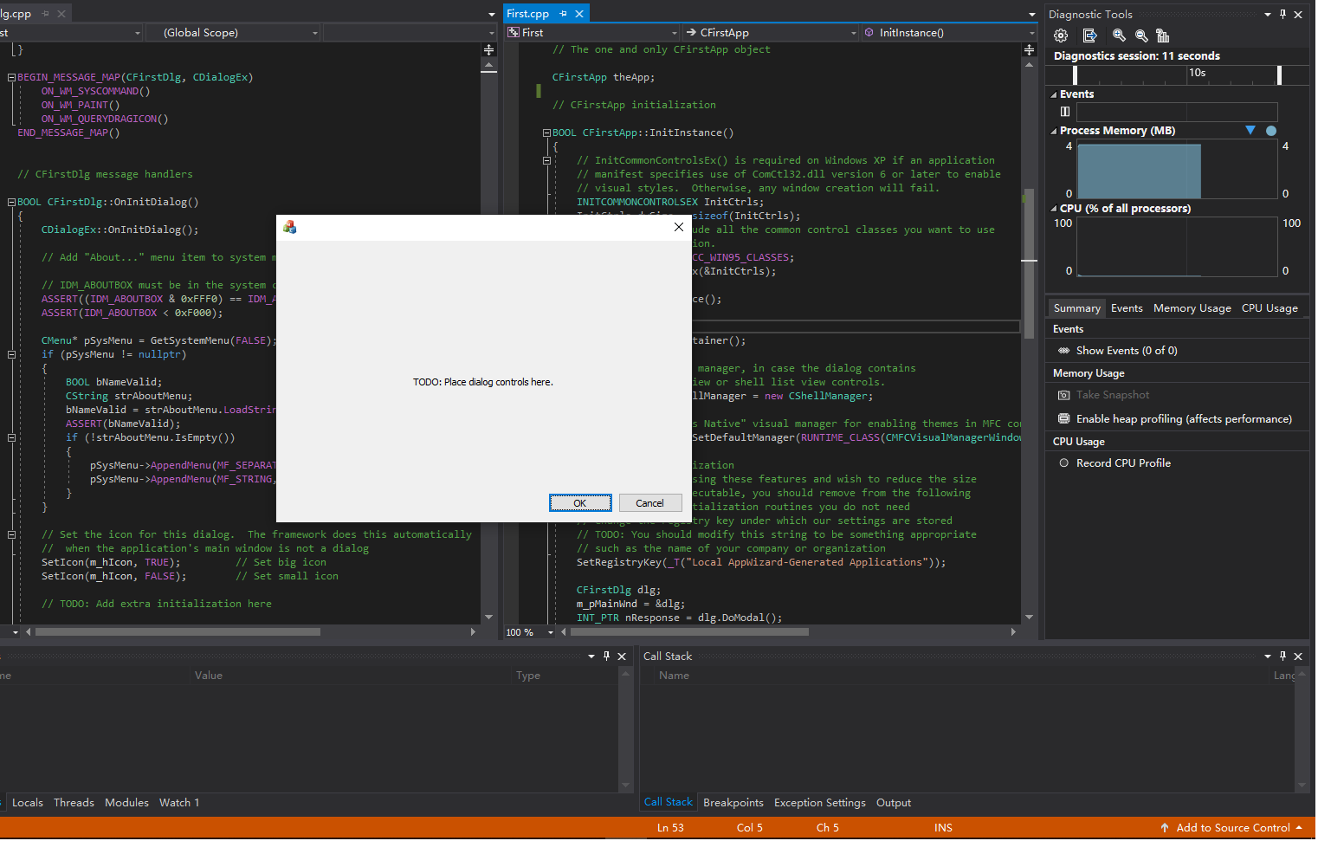
基于对话框的应用程序
F7编译 => F5 start debugging
Notes:
d

Slide 27
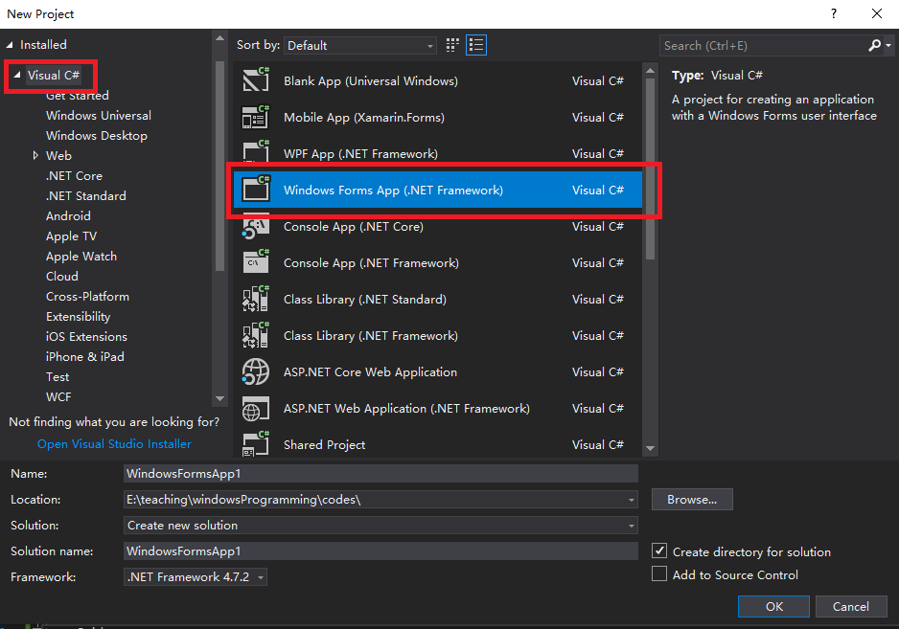
Windows窗体应用程序
这里选择
项目路径
这里输入
项目名称

Slide 28
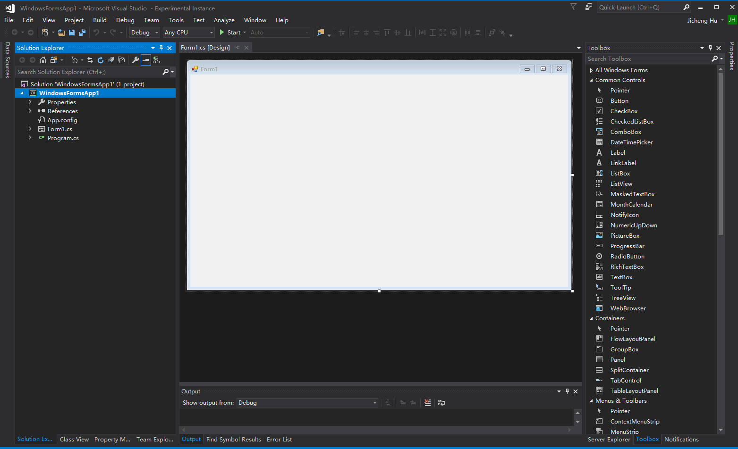

Slide 29
WPF应用程序
Windows Presentation Foundation，用于生成较好视觉体验的 Windows 应用程序
既可创建独立桌面应用程序，也可创建浏览器承载的应用程序
WPF 的核心是一个与分辨率无关并且基于向量的呈现引擎
WPF 包含在 .NET Framework 中，作为 .NET Framework 的一个子集存在，其类型大多位于 System.Windows 命名空间
界面设计使用可扩展应用程序标记语言 (XAML)
使用C# 或 VB实例化类、设置属性、调用方法以及处理事件

Slide 30
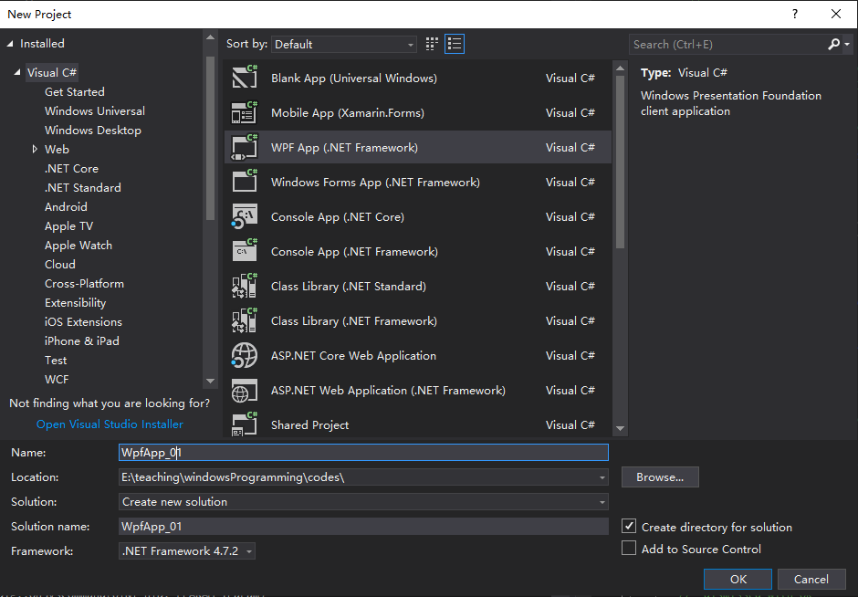
WPF应用程序
程序界面：基于XML的XAML语言定制； 程序逻辑：C#语言实现

Slide 31
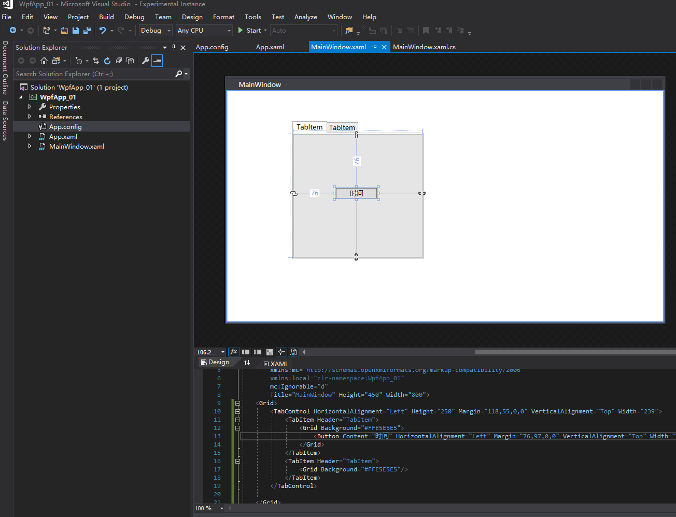

Slide 32
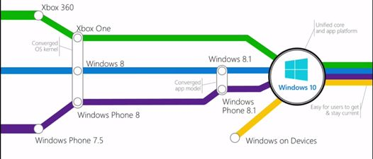
1.4 UWP与Fluent Design
近年来WINDOWS编程技术发展迅速
Universal Windows Platform（通用Windows平台）
微软新提出的一种应用种类：通过统一的开发平台，使开发者针对其开发的代码在多种不同的设备上实现共享，并为用户提供统一的使用体验
Windows 10 应用商店里所有的程序都是UWP应用
UWP基于.NET Framework，也可用VC++开发
也可采用基于Xamarin的.NET框架，完成对安卓、iOS的跨平台支持
桌面应用程序转换器(Desktop Application Converter)，可以把现有的桌面应用程序（.NET 4.6.1 或 Win32）转换成 UWP程序
Notes:
d

Slide 33
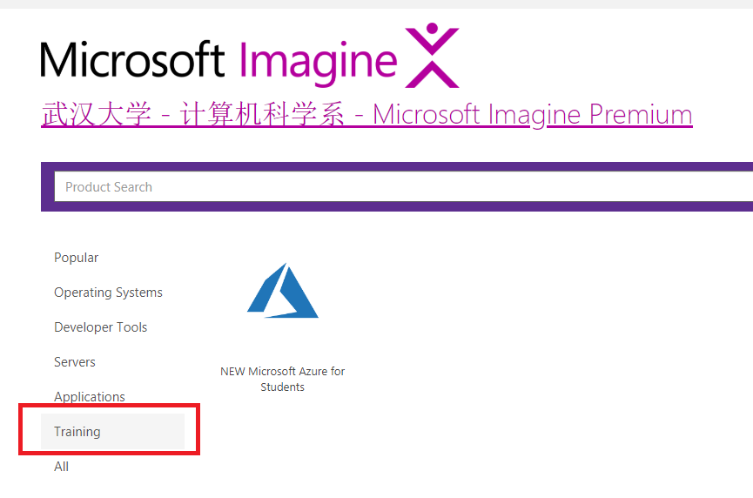
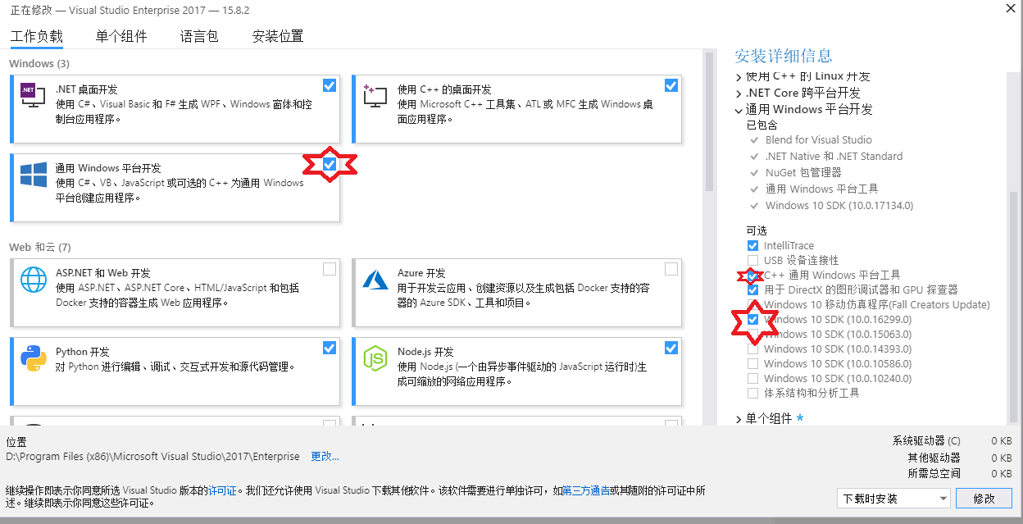
1.4.1 UWP开发步骤
注册微软开发者账户
计算机学院dreamSpark点击training
安装 Win 10 SDK
运行 Visual Studio Installer
点击【修改】
勾选通用Windows平台开发和相关版本的SDK
Notes:
d

Slide 34
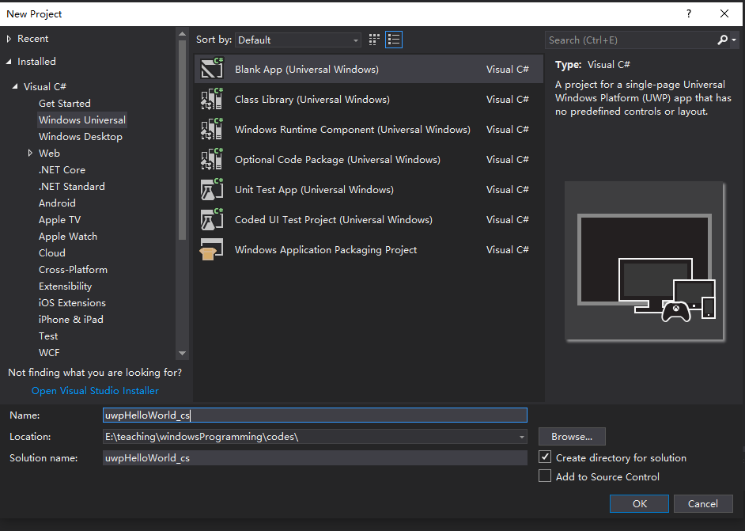
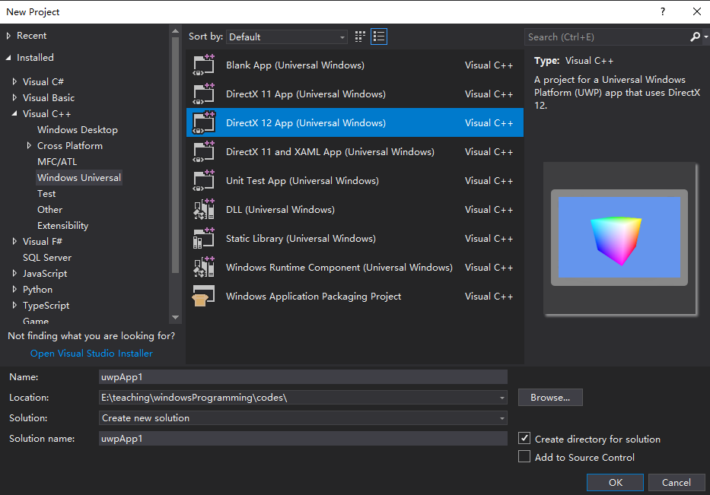
1.4 UWP开发步骤
注册微软开发者账户
安装 Win 10 SDK
新建UWP Project
Notes:
d

Slide 35
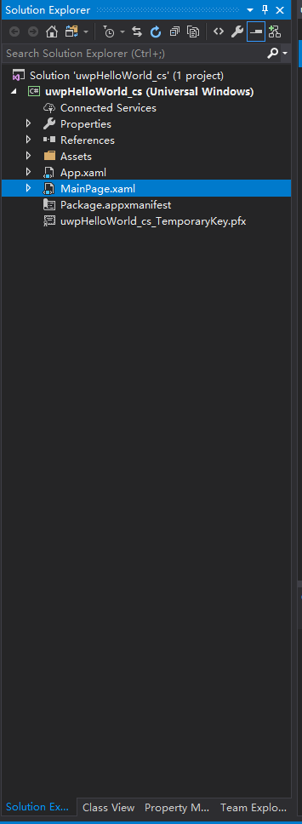
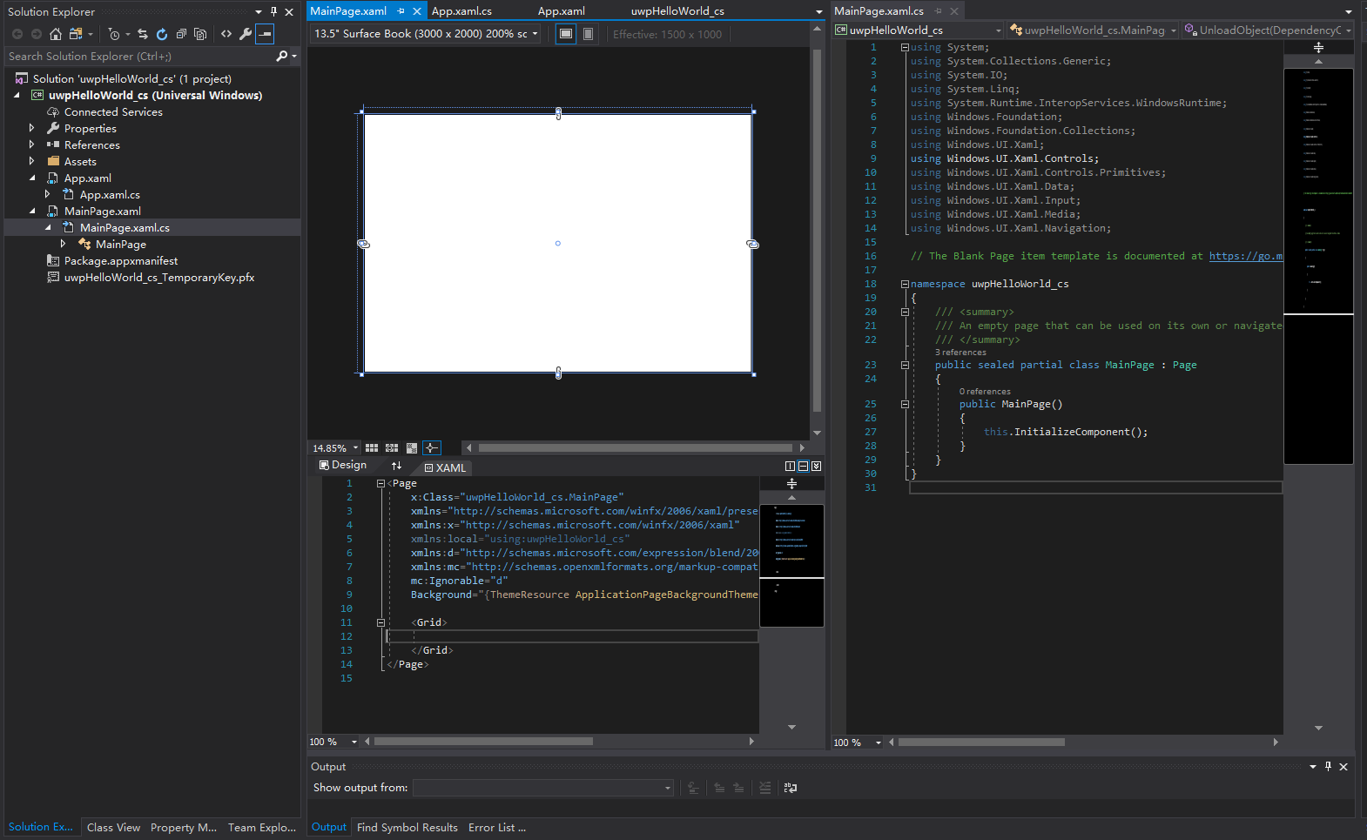
1.4 UWP开发步骤
项目文件显示在解决方案资源管理器窗格中
App.xaml 和 App.xaml.cs
App.xaml 是应用所使用的资源的位置。
App.xaml.cs 是 App.xaml 的代码隐藏文件。 与所有代码隐藏页面一样，包含一个调用 InitializeComponent 方法的构造函数。 不必编写 InitializeComponent 方法。 该方法由 Visual Studio 生成，其主要作用是初始化在 XAML 文件中声明的元素。
App.xaml.cs 是应用的入口点。
App.xaml.cs 还包含一些处理应用激活和挂起的方法
MainPage.xaml
为应用定义 UI — 可以直接使用 XAML 标记添加元素，也可以使用 Visual Studio 提供的设计工具。
MainPage.xaml.cs 是 MainPage.xaml 的代码隐藏页面。 你可以在其中添加应用逻辑和事件处理程序。
这两个文件一起定义称为 MainPage 类，该类继承自 uwpHelloWorld_cs 命名空间中的 Page。
Package.appxmanifest
描述应用的清单文件：应用的名称、描述、磁贴、起始页等等。
包括应用包含的文件列表
Notes:
d

Slide 36
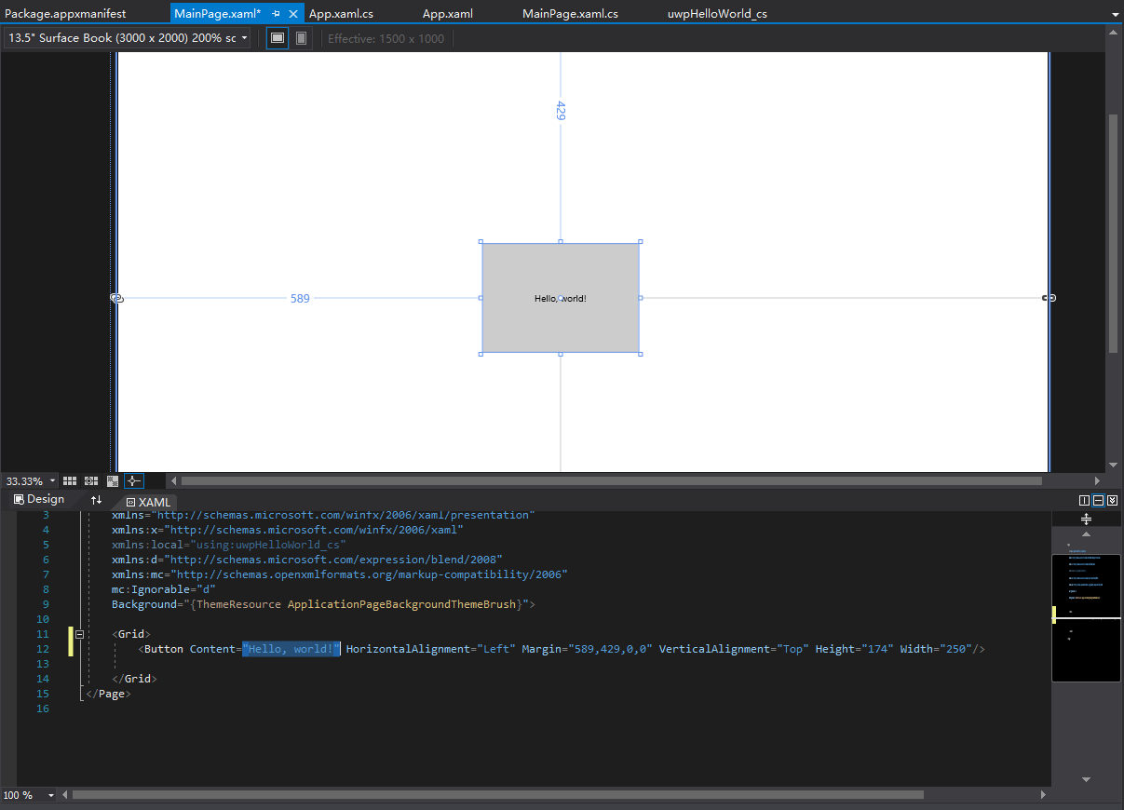
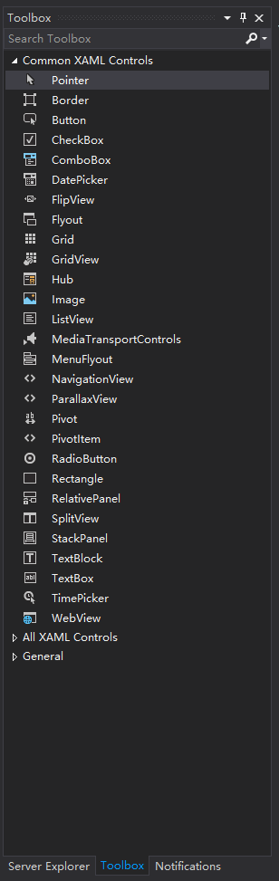
1.6 UWP开发步骤 – 添加按钮
双击 MainPage.xaml 即可在设计视图中打开它
图形视图位于上部
XAML 代码视图位于下面
编辑图形视图中的控件
单击工具箱，打开 UI 控件列表
展开常见 XAML 控件
将 Button 拖动到图形视图中
查看 XAML 代码窗口，你会发现 Button 已添加到此窗口中
编辑XAML代码
将"Button"改为"Hello, world!"
包括应用包含的文件列表
F7编译、F5运行
Notes:
d

Slide 37
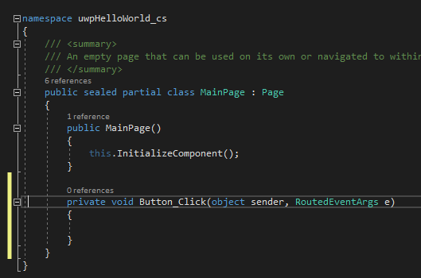
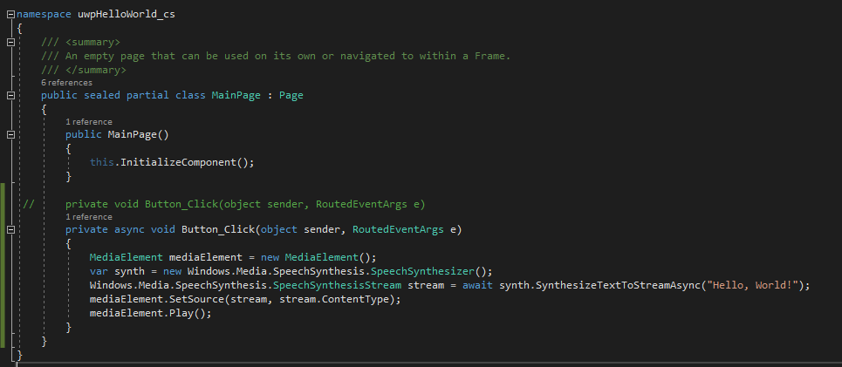
1.4 UWP开发步骤 – 事件处理
双击设计画布中的按钮控件， Visual Studio 会自动为该按钮创建事件处理方法
private void Button_Click (object sender, RoutedEventArgs e )
更改该方法：
F5、F7
点击Hello, world按钮, 出现Text To Speech效果
private async void Button_Click(object sender, RoutedEventArgs e)
{
MediaElement mediaElement = new MediaElement();
var synth = new Windows.Media.SpeechSynthesis.SpeechSynthesizer();
Windows.Media.SpeechSynthesis.SpeechSynthesisStream stream = await synth.SynthesizeTextToStreamAsync("Hello, World!");
mediaElement.SetSource(stream, stream.ContentType);
mediaElement.Play();
}
使用 Windows API 创建一个语音合成对象
提供给该对象一些要说的文本
有关使用 SpeechSynthesis 的详细信息
参阅 SpeechSynthesis 命名空间文档
https://docs.microsoft.com/en-us/uwp/api/Windows.Media.SpeechSynthesis
Voice synthesis
Texture synthesis
近2年热点之一
Notes:
d

Slide 38
1.4.2 Fluent Design System
参考阅读网页
FLUENT官网 https://www.microsoft.com/design/fluent/
https://docs.microsoft.com/en-us/windows/uwp/design/fluent-design-system/index
五大核心元素：
Light（光感）
Depth（深度）
Motion（动画）
Material（材质）
Scale（缩放）
nVidia最新的实时光线追踪技术与机器学习使Fluent的前景充满遐想
Notes:
d

Slide 39
Design toolkits for UWP
参考阅读网页
https://docs.microsoft.com/en-us/windows/uwp/design/downloads/index
Adobe XD toolkit
安装Adobe XD
下载并解压微软UWP资源包 Adobe XD toolkit
使用 WindowsUI.xd
规范 UWP 团队开发的字体、字号及配色
Notes:
d

Slide 40
Applying Fluent Design to your app with UWP
???Adobe???
流氓软件总让人郁闷，如同高雅的餐厅里飞入了苍蝇
Notes:
d

Slide 41
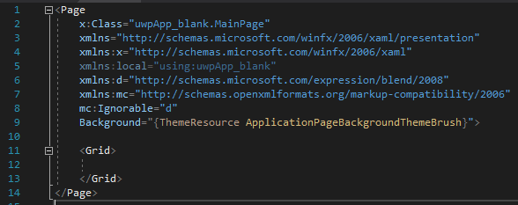
1.5.1 XAML
stands for eXtensible Application Markup Language
is a type of XML
nodes ( also known as tags, or elements )
Page - has numerous attributes which help to further describe the element
Grid
Nested Elements - The <Page></Page> contain the <Grid></Grid> element
closing tag
closing tag

Slide 42
1.5.2 WinUI
Windows UI 库是使用 C++/WinRT 编写的
下面详述如何向 C++/WinRT 项目添加对 Windows UI (WinUI) 库的支持

Slide 43
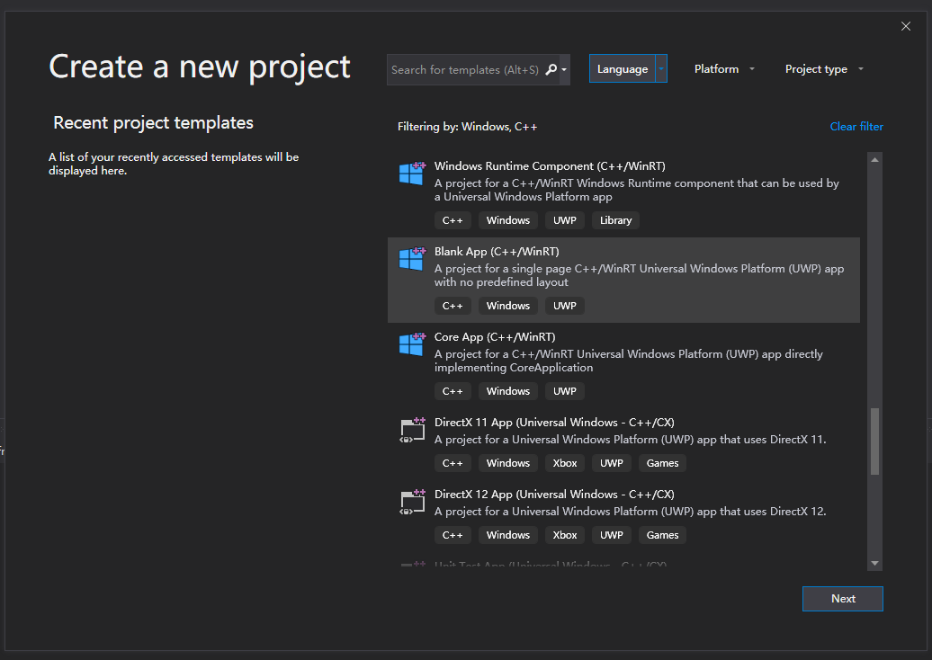
1.5.2 WinUI
C++/WinRT WinUI Example
Create a Blank App (helloWinUI)
In Visual Studio, create a new project using the Blank App (C++/WinRT) project template, and name it HelloWinUI

Slide 44
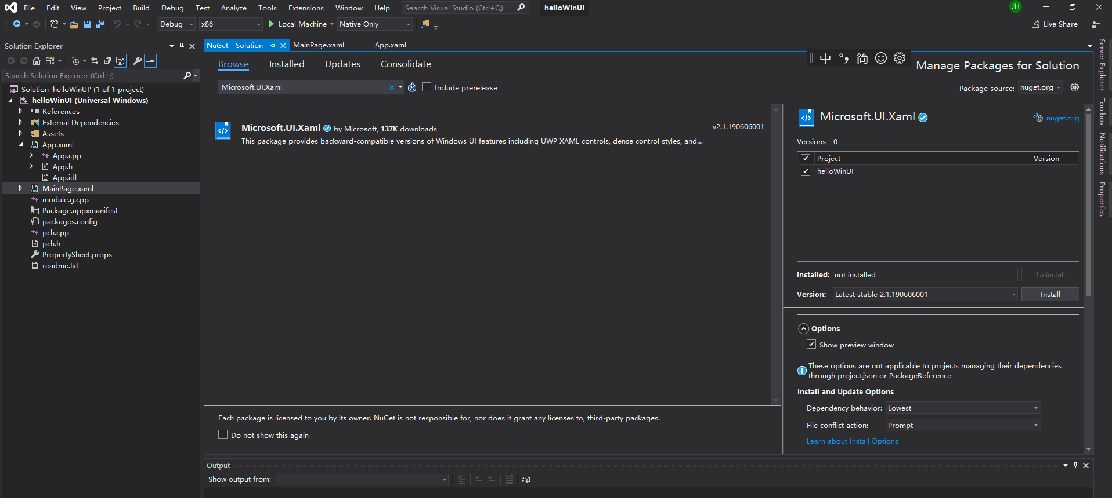
1.5.2 WinUI
Install the Microsoft.UI.Xaml NuGet package
Click Project > Manage NuGet Packages... > Browse, search Microsoft.UI.Xaml in the search box, and click to install the package into your project

Slide 45
1.5.2 WinUI
Declare WinUI application resources
Open App.xaml and paste the following markup between the existing opening and closing Application tags.
<Application.Resources>
<XamlControlsResources xmlns= "using:Microsoft.UI.Xaml.Controls"/>
</Application.Resources>

Slide 46
1.5.2 WinUI
Add a WinUI control to MainPage
Open MainPage.xaml. In the existing opening Application tag there are some xml namespace declarations. Add the xml namespace declaration xmlns:muxc="using:Microsoft.UI.Xaml.Controls".
Then, paste the following markup between the existing opening and closing Page tags, overwriting the existing StackPanel element.
<muxc:NavigationView PaneTitle="Welcome">
<TextBlock Text="Hello, WinUI!" VerticalAlignment="Center" HorizontalAlignment="Center" Style="{StaticResource TitleTextBlockStyle}"/>
</muxc:NavigationView>

Slide 47
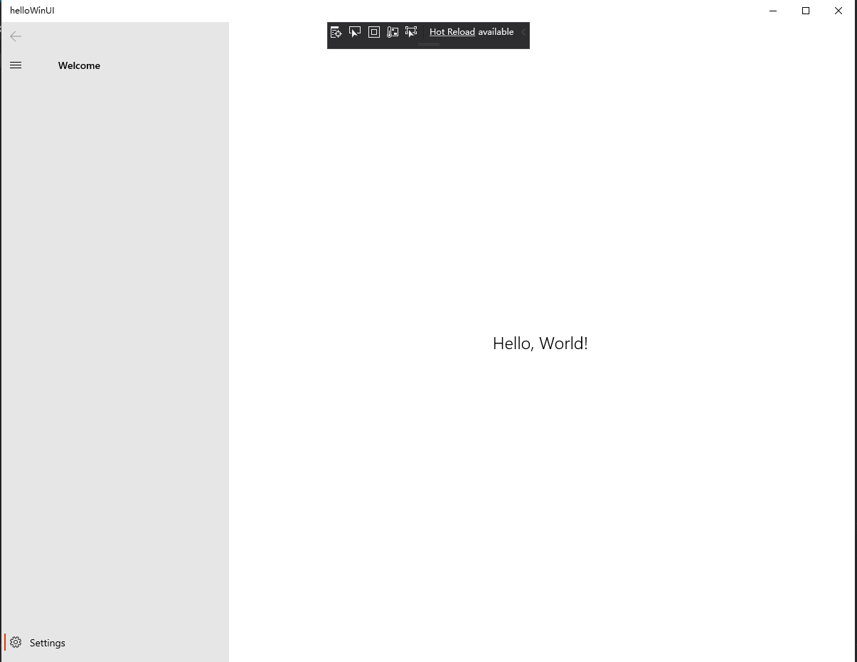
1.5.2 WinUI
Edit MainPage.h and .cpp
Add corresponding include headers in MainPage.h
#include "MainPage.g.h"
#include "winrt/Microsoft.UI.Xaml.Controls.h"
#include "winrt/Microsoft.UI.Xaml.XamlTypeInfo.h"

Slide 48
Next version of 1.6: VS installer, Node.js or PTVS
VS installer
https://blog.csdn.net/qq_35970739/article/details/80690037
Tutorial: Create a Node.js and React app in Visual Studio
https://docs.microsoft.com/en-us/visualstudio/javascript/tutorial-nodejs-with-react-and-jsx?view=vs-2019
Notes:
d

Slide 49
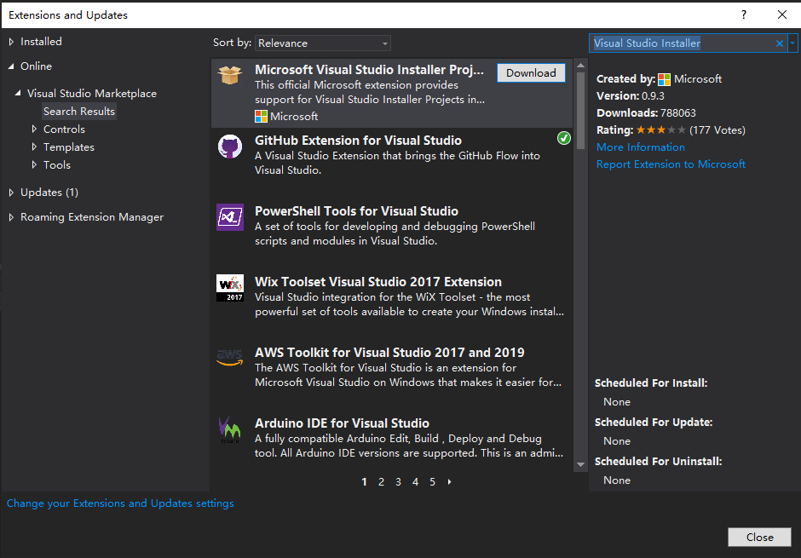
Next version of 1.6: VS installer, Node.js or PTVS
VS installer
https://blog.csdn.net/qq_35970739/article/details/80690037
Tutorial: Create a Node.js and React app in Visual Studio
https://docs.microsoft.com/en-us/visualstudio/javascript/tutorial-nodejs-with-react-and-jsx?view=vs-2019
Notes:
d

Slide 50
1.6.1 字节编码
ASCII码
多字节编码（Multi-Byte Character Set）
UNICODE编码（Unicode Character Set）
Project => Property =>Configuration Properties => General => Project Defaults => 选择编码方式
Notes:
d

Slide 51
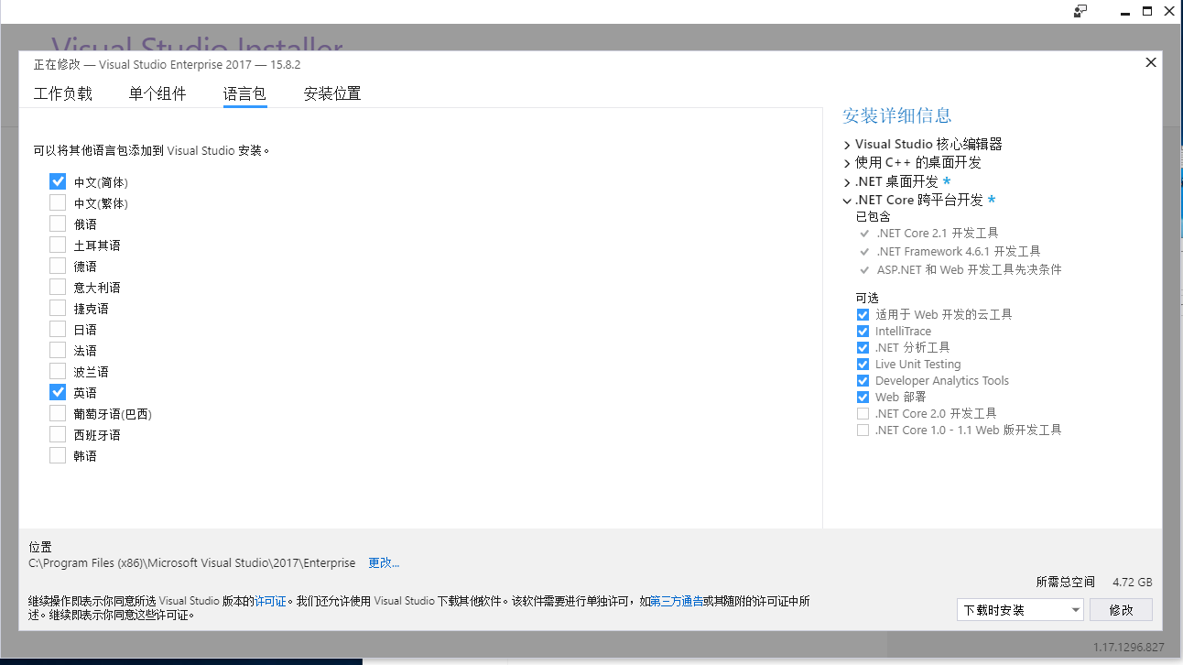
1.6.1 字节编码
ASCII码
多字节编码（Multi-Byte Character Set）
UNICODE编码（Unicode Character Set）
Project => Property =>Configuration Properties => General => Project Defaults => 选择编码方式
Notes:
d

Slide 52
1.6.1 字节编码
Microsoft VS International Pack下载地址
http://download.microsoft.com/download/5/7/3/57345088-ACF8-4E9B-A9A7-EBA35452DEF2/vsintlpack1.zip
解压安装CHSPinYinConv.msi
作业：动手实现课本 p20-p21上的程序
Notes:
d

Slide 53
1.6.2 文件合并
课本 p16-p18
问题：如何采用 VC++ 实现类似功能？
.NET Framework文件操作相关类：
Path, Directory, DirectoryInfo
File, FileInfo,
StreamReader, FileStream, StreamWriter
多数是静态类
可直接调用其方法而无需创建对象
Notes:
d

Slide 54
1.6.2 文件合并
设定要合并的文件的文件名特点
搜索符合标准的文件，得到源文件集合
文件顺序调整
设定目标文件名，创建目标文件；
根据文件集合，依次读入源文件，并写入到目标文件中。
关闭文件资源。

Slide 55
源文件目录
private void button1_Click(object sender, EventArgs e)
{
folderBrowserDialog1.RootFolder = Environment.SpecialFolder.MyComputer;
if (folderBrowserDialog1.ShowDialog() == DialogResult.OK)
{
folder_path = folderBrowserDialog1.SelectedPath;
label3.Text = folder_path;
}
}

Slide 56
搜索目标文件
if (Directory.Exists(folder_path))//检查文件目录是否存在
{
//搜索给定字符串的文件
folder_files = Directory.GetFiles(folder_path,
textBox1.Text,SearchOption.AllDirectories);
listBox1.Items.Clear();
int selected_index = 0;
foreach (string folder_file in folder_files )
{
selected_index = listBox1.Items.Add ( folder_file );
listBox1.SetSelected(selected_index, true);
}
}

Slide 57
文件顺序调整
int sel_index = listBox2.SelectedIndex;
string sel_str=listBox2.SelectedItem.ToString();
if(sel_index>0)
{
//将当前选中的项与前一项交换，并交换列表框的选中序号
listBox2.Items[sel_index]=listBox2.Items[sel_index-1];
listBox2.Items[sel_index-1]=sel_str;
listBox2.SetSelected(sel_index,false);
listBox2.SetSelected(sel_index-1, true);
}

Slide 58
设定目标文件名，创建目标文件
saveFileDialog1.Title = "选择要合并后的文件";
saveFileDialog1.InitialDirectory = System.Environment.SpecialFolder.DesktopDirectory.ToString();
saveFileDialog1.OverwritePrompt = false;
if (saveFileDialog1.ShowDialog() == DialogResult.OK)
{
dest_file = saveFileDialog1.FileName;
label2.Text = dest_file;
}

Slide 59
根据文件集合，依次读入源文件，并写入到目标文件中
变量定义
写入文件名
文件顺序调整
读写文件

Slide 60
变量定义
FileStream fs_dest = new FileStream(dest_file, FileMode.CreateNew,FileAccess.Write);
byte[] DataBuffer = new byte[100000];
byte[] file_name_buf;
//int file_name_len=0;
FileStream fs_source=null;
int read_len;
FileInfo fi_a=null;

Slide 61
写入文件名
fi_a=new FileInfo(listBox2.Items[i].ToString());
file_name_buf=Encoding.Default.GetBytes(fi_a.Name);
//写入文件名
fs_dest.Write(file_name_buf, 0, file_name_buf.Length);
//换行
fs_dest.WriteByte((byte)13); // \r
fs_dest.WriteByte((byte)10); // \n

Slide 62
读写文件
fs_source = new FileStream(fi_a.FullName,FileMode.Open,FileAccess.Read);
read_len = fs_source.Read(DataBuffer,0,100000);

Slide 63
读写文件
while (read_len>0)
{
fs_dest.Write(DataBuffer, 0, read_len);
read_len = fs_source.Read(DataBuffer, 0, 100000);
}
fs_dest.Dispose() Releases all resources used by the Stream.

Slide 64
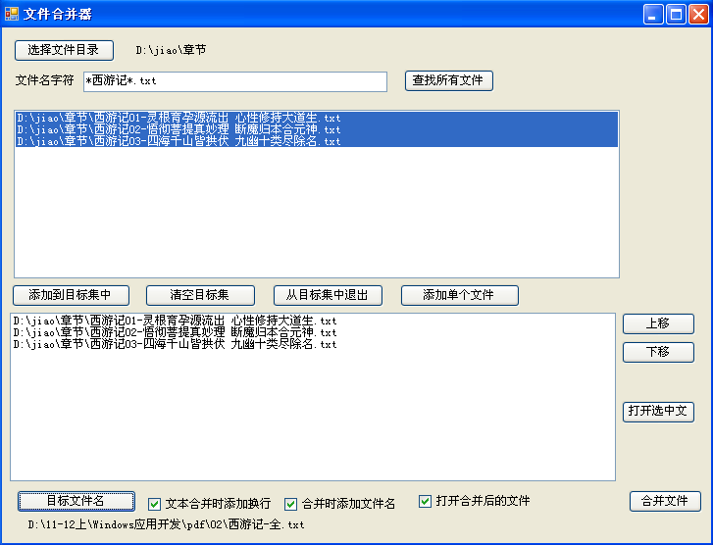
文件合并项目

Slide 65
思考与练习
本程序可以合并文本文件，可以用于合并其它类型的文件么，比如位图文件
使用MFC的CImage类合并多幅图片

Slide 66
本次课总结
熟悉Visual Studio开发环境
简单的MFC程序
WPF程序设计
UWP程序设计
WinUI 与 C++/WinRT
几个示例
见https://github.com/jichenghu
一些背景知识
Notes:
d

Slide 67
综合实验报告问题推荐：
texture synthesis
网上有较多的参考资料
如果涉及到GPU编程最好采用CUDA，意味着你的电脑需要有英伟达的图像卡
亦可采用intel的MKL
speech synthesis
github, codeproject, developer, codeguru
加上英语单词本的功能则更佳
自拟题目
例如一个综合程序包含课程的多个示例程序
也可以是UWP小程序，发布到应用商店时请包含武汉大学windows程序设计字样，能搜到则有加分
综合实验报告必须包含文档 + 代码
上传到 github, 英语文档有加分
Notes:
d

Slide 68
综合实验报告问题推荐：
难点
WINDOWS平台显卡矩阵乘法效率调查
背景 caffe中卷积运算转化为矩阵乘法时将小矩阵拼装成大矩阵
背景 Pete Warden，a friend of Yangqing Jia https://petewarden.com/2015/04/20/why-gemm-is-at-the-heart-of-deep-learning/
See the response comment by Scott Gray
Problem: Instead of thinking of convolution as one large gemm operation, it’s much more efficient as many small gems
在Windows平台上重现Scott Gray的结论:把小矩阵拼装成大矩阵在显卡上进行矩阵乘法运算，不如直接用小矩阵进行乘法运算来的快
综合实验报告若包含算法或新技术
BIG PLUS！
Notes:
d

